Slide 1
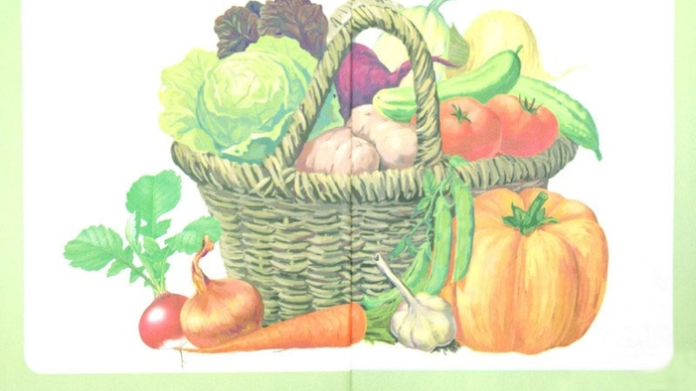
Презентация
на тему «Овощи»
Подготовила: воспитатель группы №9 Колганова О.С.
Цель: Активизация словаря у детей раннего возраста

Slide 2
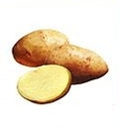
Она прячется от солнца Под кустом в глубокой норке, Бурая – не мишка, В норке - но не мышка. (Картошка)

Slide 3
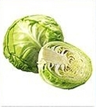
Уродилась я на славу, Голова бела, кудрява. Кто любит щи - Меня в них ищи. (Капуста)

Slide 4
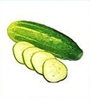
Наши поросятки выросли на грядке, К солнышку бочком, хвостики крючком. Эти поросятки играют с нами в прятки. (Огурцы)

Slide 5
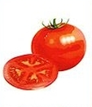
Как на нашей грядке Выросли загадки Сочные да крупные, Вот такие круглые. Летом зеленеют, К осени краснеют. (Помидоры)

Slide 6
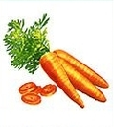
Очень яркая девица Летом прячется в темнице. Любят зайчики и детки В свежем виде и в котлетках. Эта рыжая плутовка Называется... (Морковка)

Slide 7
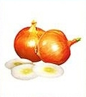
В земле сидит дед, Во сто шуб одет. Кто его раздевает, Тот слёзы проливает. (Лук)

Slide 8
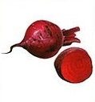
Внизу красно, вверху зелено, В землю вросло. (Свекла)

Slide 9
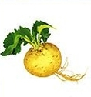
Круглый бок, желтый бок, Сидит на грядке колобок. Врос в землю крепко. Что же это? (Репка)

Slide 10
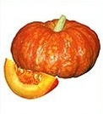
В огороде – жёлтый мяч. Только не бежит он вскачь. Он как полная луна, Вкусные в нём семена. (Тыква)

Slide 11
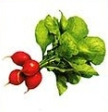
Щеки розовые, нос белый, В темноте сижу день целый. А рубашка зелена, Вся на солнышке она. (Редиска)

